Slide 1
ACTIVIDAD 21 Comprendo lo que leo 23-07-2024 3° básico

Slide 2
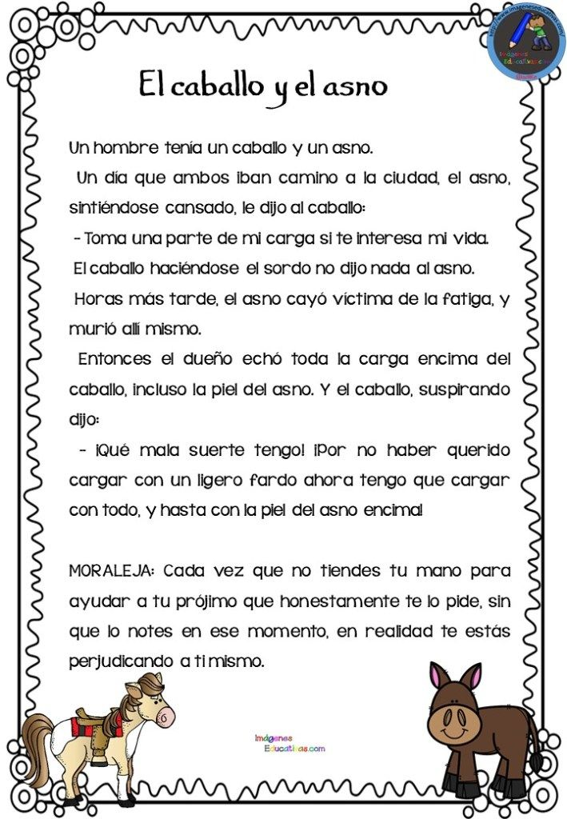
Lee el siguiente texto:

Slide 3
1.- Escribe, con tus palabras, de qué se trata el texto.
2.-¿Quién sintió primero cansancio? 3.- ¿Por qué murió el asno? 4.-¿Qué le paso finalmente al caballo? 5.-¿Qué moraleja nos deja esta fábula? 6.- Realiza un dibujo en tu cuaderno que represente la historia leída.

